Slide 1
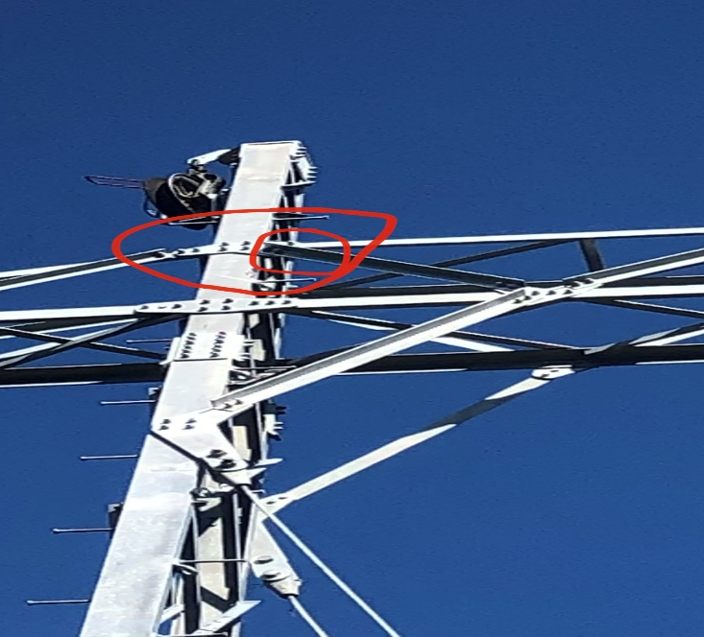
Læringsark
18.06.2020 RUH 98892 Klemskade i to fingre ved mastemontering med helikopter
Hva | Montasje av travers. Travers ble heist opp av helikopter og satt over på jekk for innjustering og fastsetting. Montøren holder venstre hånd på jern mens han bruker dor-spett for å styre travers mellom laskeplate på vange og undergurt travers. Klemmer innside av to fingre mellom laskeplate og overgurt travers.
Årsak(er) | Venstre hånd plassert på ugunstig plass med tanke på bevegelige deler Bakenforliggende årsak: Trangt å få over / undergurt mellom laskeplater.
Konsekvens | Kutt i to fingre til montør, dette ble behandlet på legevakt/sykehus samme dag. Montør var tilbake på jobb dagen etter med tilrettelagt arbeid.
Potensiale | Mere alvorlig klemskade på hender. Risiko ved evakuering hvis person hadde blitt sittende fastklemt og måtte fått hjelp for å komme løs.
Læringspunkter / forbedringsforslag
Entreprenør har endret arbeidsoperasjon ved premontering, slik at risiko for klemskade er minsket og monteringen er forenklet. Personskade måtte til for å finne best løsning på kritisk arbeidsoperasjon. Heldigvis mindre alvorlig. Planlegging og risikovurdering av arbeidsoperasjoner skal avdekke risikoforhold.

